Slide 1
Тетрацикліни

Slide 2
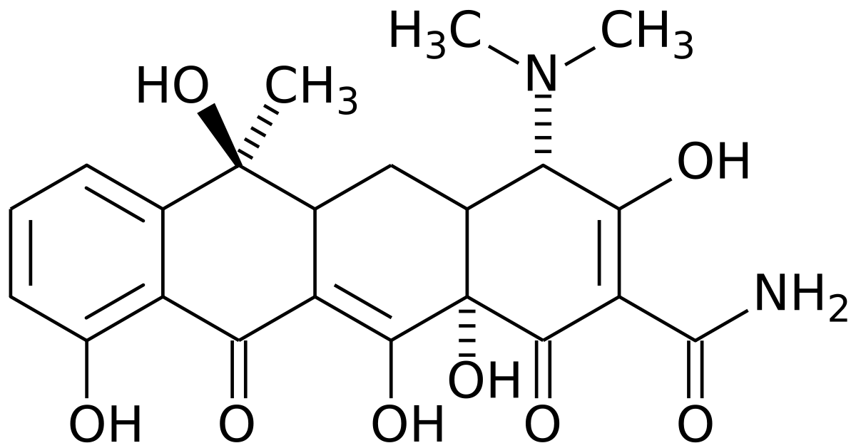
Тетрацикліни - група антибіотиків широкого спектру діїї з переважно бактеріостатичною дією.
Класифікація:
Біосинтетичні - тетрациклін, окситетрациклін.
Напівсинтетичні - метациклін, доксициклін (вібраміцин)
Комбіновані - олететрин, ерициклін

Slide 3
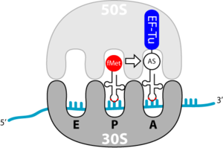
Механізм дії ТЕТРАЦИКЛІНІВ
В основі механізму дії тетрациклінів лежить пригнічення синтезу білка на рівні рибосом, що порушує включення амінокислот до пептидних ланцюгів білків, які синтезуються. Крім того, препарати утворюють міцні комплексні сполуки (хелати) з дво- і тривалентними катіонами металів — магнію, заліза та ін. Як наслідок, відбувається усунення металів-кофакторів з ферментних систем. У високих концентраціях Тетрацикліни пригнічують процеси окисного фосфорилювання в мітохондріях і здатні порушувати синтез білка в макроорганізмі та сприяти виведенню з організму іонів натрію, деяких вітамінів (протианаболічна дія). Діють бактеріостатично, мають здатність накопичуватися у мікробних клітинах.

Slide 4
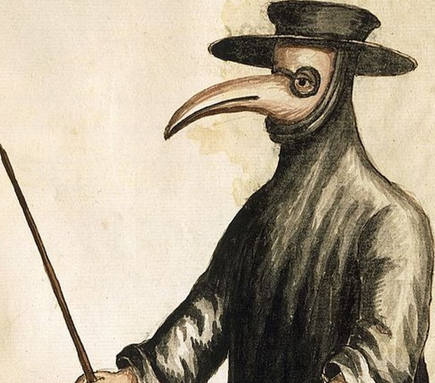
Хіміотерапевтичний спектр
Тетрацикліни є препаратом вибору при інфекціях визваних мікоплазмами, хламідіями, риккетсіями, деякими спірохетами
Ефективні при дизентирії, бруцельозі, туляремії, чумі, холері, менінгіті, малярії, кишкових інфекціях та інфекціях жовчних шляхів.

Slide 5
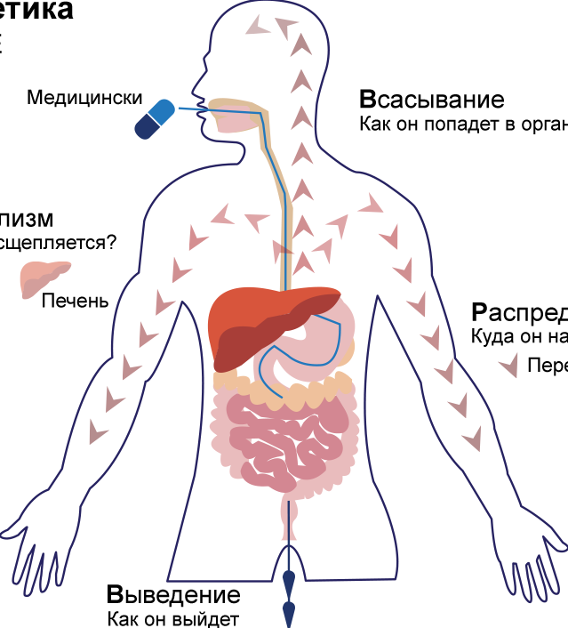
Фармакокінетика
Всмоктування відбувається у тонкому кишківнику від 30 до 100%
Звʼязується з білками 40-80%
Має гарні проникні здібності (окрім спиномозкової рідини)
Період напіввиведення від 6-12 год
Виводиться нирками, кишкіником.

Slide 6

Побічні дії
Можуть приводити до суперінфекціі
Гастроентестинальні розлади
Гепато- та нефротоксичність
Гематологічні відхелення (тромбоцито-, нейтропенія, єозинофілія)
Катаболітична дія на макроорганізм
Алергічні реакції
Порушення утворення кісткової тканини та тканин зубів, через що противопоказані до 12 років.
Тератогенність
Фотосенсабілізація
Перехресна резистентність

Slide 7

Особливості застосування
Тетрацикліни протипоказані:
У людей, в яких була алергічна реакція на ці засоби
Діти віком меньше 8 років (крім деяких випадків, таких як: інгаляційні форми сибірки, плямиста гарячка Скелястих гір. У цих випадках користь перевищує потенційний ризик)
Тетрацикліни можуть проникати через плаценту, тому не рекомендується їх застосування у вагітних.
Не рекомендується їх застосовувати і під час годування дітей грудьми.

Slide 8

Дякую за увагу!

